Slide 1
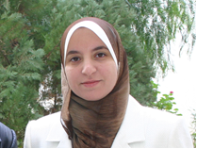

مهارات اللغة العربية
الوحدة الثانية
مهارة الكتابة «المستوى الأول»
الدرس الأول
التاء المربوطة والتاء المفتوحة
(4 / 2- 1)
_{د. ابتسام حسين جميل}
أستاذ مشارك – علم اللغة والأصوات - جامعة فيلادلفيا
د. ابتسام حسين جميل

Slide 2
وتنطق تاءً عند وصل الكلام، وهاءً
عند الوقوف على الكلمة المنتهية
بها، وتسمى كذلك بـ " هاء التأنيث".
وتنطق تاءً في كل مواضعها، وعلامتها أن تلفظ تاءً إذا وقفتَ بالسكون على آخر الكلمة الواردة فيها.

Slide 3

أيسر طريقة للتمييز بين التاء المربوطة والتاء المفتوحة:
تتمثل طريقة التمييز بين التاء المفتوحة [ ت ] و التاء المربوطة [ ة ـــــــــــة ] في الوقوف على الكلمة بالسكون، فإذا نُطقتْ تاءً كتبت مفتوحة، وإذا نطقت هاءً ساكنة كُتِبَتْ مربوطة
سمة
علامة
معاوية
مفكرة
قضاة
سمات
مساهمات
كتبت
سألتُ
بنت

Slide 4


ة/ ـة/
ه / ـه
تذكر أن تضع النقطتين فوق التاء المربوطة لتميزها عن ضمير
الغائب المتصل، فالفرق كبير في اللفظ والمعني بين كلمتي :
" مِنَّةٌ " و " مِنْهُ " و " كِتابَهُ " و " كِتابَةٌ"
إذ ينسى كثير من الطلبة تقييد التاء بنقطتين فليتبس بذلك المعنى.

Slide 5
لاحظ الفرق في اللفظ والمعنى بين كل من الثنائيات الآتية:
صورة صوره
صديقة صديقه
صوَرُه عُلقت في كل مكان.
صورةٌ عُلقت في كل مكان.
رئيسة رئيسه
معلمة معلمه

Slide 6
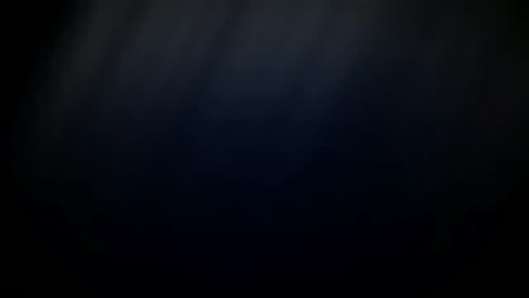
https://www.youtube.com/watch?v=6C_zhRmM7d0
بإمكانك أن تتجاذب أطراف الحديث مع حكيم صيني عاش في القرن الثاني قبل الميلاد
بإمكانك أن تقع في الحب دون أن تخشى أن تخلف جروحا وذكرياة مؤلمة
بإمكانك أن تشعر بصقيع موسكو وتشم رائحه زهور أمستردام دون أن تغادر الكرسي الذي تجلس عليه
بإمكانك أن تفعل كل ذلك وأكثر عبر شيء واحد
بإمكانك أن تمتلك آله الزمن وتسافر إلى كل الأمكنة، رغم أنه لا وجود لهذه الآلة الخرافية
بإمكانك أن تعيش حياتك أضعافا مضاعفه، وأن تضيف إلى عمرك أعمارا أخرى
بإمكانك أن تفعل أشياء كثيره لم تكن تتوقع يوما أن تفعل مثلها
بإمكانك أن تشهد بدايه الزمن
بإمكانك أن تستكشف عوالم جديدت وأبعادا موازيه
بإمكانك أن تدور العالم كله دون أن تخرج من بيتك
بإمكانك أن تضع العالم كله بين يديك
https://www.youtube.com/watch?v=6C_zhRmM7d0

Slide 7


شكرا لمتابعتكم

Slide 8
مهارات اللغة العربية
الوحدة الثانية
مهارة الكتابة «المستوى الأول»
الدرس الرابع
كتابة الأسماء الموصولة
(4 / 2- 2)
_{د. ابتسام حسين جميل}
أستاذ مشارك – علم اللغة والأصوات - جامعة فيلادلفيا
د. ابتسام حسين جميل

Slide 9
أهداف الموضوع:
المفهوم والوظيفة
الرسم الإملائي
تطبيقات

Slide 10

الأسماء الموصولة: هي أسماء مبنية يؤتى بها لربط الكلام، بعضها يكتب بلام واحدة وبعضها يكتب بلامين.
المفهوم والوظيفة

Slide 11
المفهوم والوظيفة
الرجل تعرفت إليه. الرجل يعمل في المطار
الرجل الذي تعرفت إليه يعمل في المطار .
الكتابان قرأتهما. الكتابان كانا للأديب الأردني
مؤنس الرزاز.
الكتابان اللذان قرأتهما كانا للأديب الأردني مؤنس الرزاز.

Slide 12

كتابة الأسماء الموصولة
الذي
التي
الذين
https://www.youtube.com/watch?v=6C_zhRmM7d0

Slide 13

كتابة الأسماء الموصولة
اللذينِ
اللذانِ
اللتيْنِ
اللتانِ
اللواتي اللاتي اللائي
تذكر
المثنى يدل على "اثنين" و يكتب بلامين
وجمع المؤنث يكتب بلامين
الأسماء الموصولة التي تكتب بلامين هي ما دلت على المثنى وجمع المؤنث

Slide 14
تذكر
الذي – التي - الذين
الإنسان الذي أحبه قلبه يفيض خيرا وعطاء.
تابعت الأفلام الوثائقية التي ناقشت قضية
التسوُّل في الأردن.
الذين يحبون القراءة يمتلكون فلسفة موسوعية في الحياة.

Slide 15
تذكر
اللذان- اللتان – اللذين – اللتين – اللواتي – اللائي - اللاتي
يبدو أن الفكرتين اللتين عُرِضتا في المؤتمر لاقتا استحسانا من الجمهور.
النساء اللاتي يسعين وراء الجمال وحسب لا يتمتَّعْن أبدا بشخصية جميلة.
البحثان اللذان نشرا في هذه المجلة يحملان فكرا حداثيا عميقا

Slide 16
هل من خطأ وارد في كتابة أحد الأسماء الموصولة في الجمل الآتية؟
أحب كلَّ الأشياء اللتي تحبها.
الروايتان التان اشتريتهما أمس كانتا لجبرا إبراهيم جبرا.
كم أعشق الحياة برفقة الأصدقاء الذين أحبهم.
يبدو أن الذين سيشتركان في المناظرة الأدبية سيحققان نجاحا باهرا.

Slide 17
هل من خطأ وارد في كتابة أحد الأسماء الموصولة في الجمل الآتية؟
أحب كل الأشياء التي تحبها.
الروايتان اللتان اشتريتهما أمس كانتا لجبرا إبراهيم جبرا.
كم أعشق الحياة برفقة الأصدقاء الذين أحبهم.
يبدو أن اللذين سيشتركان في المناظرة الأدبية سيحققان نجاحا باهرا.

Slide 18
شكرا لمتابعتكم

Slide 19
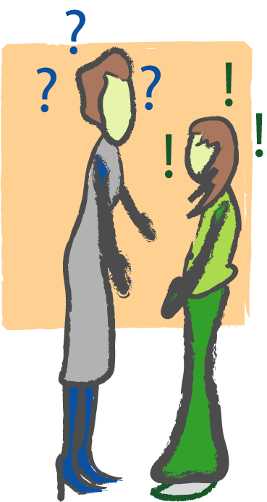
لماذا التباين في كتابة الأسماء الموصولة بين اللام واللامين؟

Slide 20
يقول ابن قتيبة رحمه الله في أدب الكاتب: ( كل اسم كان أوله لامًا ثم أدخلت عليه لام التعريف كتبته بلامين نحو قولك : "اللَّهمَّ" و "اللَّحم" و "اللَّبن" و "اللّجام" إلا "الَّذي" و "الَّتي" فإنهم كتبوا ذلك بلام واحدة ، لكثرة ما يستعمل ؛ فإذا ثنَّيت "الَّذي" كتبت "اللَّذان" و "اللَّذين" بلامين ؛ لتفرق بين التثنية والجمع؛ فأما "اللَّتان" و "اللاَّتي" و "الَّلائي" فكلُّها يكتب بلامين، و"الَّتي" تكتب بلام واحدة)
يفهم من كلامه رحمه الله أن الأصل كتابة مثل ذلك بلامين ، وكتبت (الذي) و(التي) بلام واحدة لكثرة الاستعمال وما يترتب عليه من أمن اللبس ، أما الذين فكتبت بلام واحدة كيلا تلتبس بالمثنى المنصوب والمجرور ، فما كتب بلام واحدة فلعلة ، وما كتب بلامين فعلى الأصل

Slide 21
مهارات اللغة العربية
الوحدة الثانية
مهارة الكتابة «المستوى الأول»
الدرس الثالث
كتابة الألف اللينة مع الأفعال
(4 / 2 - 3)
_{د. ابتسام حسين جميل}
أستاذ مشارك – علم اللغة والأصوات - جامعة فيلادلفيا
د. ابتسام حسين جميل

Slide 22
أهداف الموضوع:
المفهوم
قاعدة رسم الألف
تطبيقات

Slide 23
المفهوم
الألف اللينة هي: ألف تلين وتضعف عند تصريفات الكلمة؛ لهذا يُطلقُ عليها اسم " لينة " ، وتُرسم الألف اللينة ألفا قائمة " ا " نحو " سما " أو تُرسم ألفا معقوفة " ى " نحو " رمى ".

Slide 24
قاعدة رسم الألف اللينة مع الأفعال:
ترسم الألف اللينة " ألفا قائمة " إذا كان الفعل ثلاثيا وأصل ألفه " واو "، مثل [دعا - دَعَوَ]، وترسم " ألفا معقوفة " إذا كان الفعل ثلاثيا وأصل ألفه " ياء " [سعى - سَعَيَ].
ترسم الألف اللينة معقوفة في آخر الأفعال التي تزيد على ثلاثة أحرف، ولا ينظر إلى أصلها سواءً كان يائيا أم واويا، [ارتضى – اقتفى – استعلى – استلقى - أمضى]، ويُستَثنى من ذلك الأفعال المنتهية بألف مسبوقة بياء، إذ ترسم معها الألف "قائمة" [استحيا – يتَزَيّا – أعْيا - يتَغَيّا].

Slide 25
قاعدة التمييز بين الواوي واليائي من الأفعال:
المضارع
الإتيان بالفعل المضارع: نفى - ينفي / علا - يعلو / قسا - يقسو /مشى - يمشي.
المصدر
الإتيان بمصدر الكلمة: نفى - النفي / علا - العُلُو / قسا - قسوة / مشى - المشي.
الإسناد
إسناد الفعل إلى واحد من ضمائر الرفع المتحركة: نفيتُ- علوتُ - قسوتُ - مشيتُ

Slide 26
ملاحظة:
يستثنى من القاعدة السابقة الكلمتان " يحيا و يحيى "، فقد كتبتا بصورتين متمايزتين للتفريق بين الاسم والفعل منهما، فنقول:
اسمه يحيى، ويحب أن يحيا في طاعة الله.

Slide 27

مَــوطِــنــي مَــوطِــنـي
الجَـلالُ والجَـمالُ والسَّــناءُ والبَهاءُ
فـــي رُبـاكْ فــي رُبــاك
والحـياةُ والنّـجاةُ والهـناءُ والرّجـاءُ
فــي هـــواك فــي هـــواك
هـــــل أراك هـــــل أراك
سـالِمًا مُـنَـعَّـمًا وَ غانِـمًا مُـكَرَّمَاً
هـــــلْ أراك فـي عُـــلاك
تبـلُـغُ السِّـمـاكْ تبـلـغُ السِّـماك
مَــوطِــنـي مَــوطِــنــي
مَــوطِــنِـي مَــوطِــنــي
الشّبابُ لنْ يكِلَّ هَمُّهُ أنْ تستَقِـلَّ أو يَبيد
نَستقي منَ الـرَّدى ولنْ نكونَ للعِــدا
كالعَـبـيـــــد كالعَـبـيـــــد
نشيد موطني
نشيد القومية العربية
تأليف الشاعر الفلسطيني الكبير
إبراهيم طوقان
وألحان محمد فليفل
العدا
+ لـ

Slide 28
لا نُريــــــدْ لا نُريــــــدْ
ذُلَّـنَـا المُـؤَبَّـدا وعَيشَـنَا المُنَكَّـدا
لا نُريــــــدْ بـلْ نُعيــــدْ
مَـجـدَنا التّـليـدْ مَـجـدَنا التّليـدْ
مَــوطِــنــي مَــوطِــنِــي
مَــوطِــنِــي مَــوطِــنِــي
الحُسَامُ و اليَـرَاعُ لا الكـلامُ والنزاعُ
رَمْــــــزُنا رَمْــــــزُنا
مَـجدُنا و عـهدُنا وواجـبٌ منَ الوَفا
يهُــــــزُّنا يهُــــــزُّنا
عِـــــــزُّنا عِـــــــزُّنا
غايةٌ تُـشَــرِّفُ و رايـةٌ ترَفـرِفُ
يا هَـــنَــاكْ فـي عُـــلاكْ
قاهِراً عِـــداكْ قاهِـراً عِــداكْ
مَــوطِــنِــي مَــوطِــنِــي

Slide 29
ملاحظات مهمة:
إذا دخلت "لام الجر" على المعرَّف بـ "الـ " تحذف همزة الوصل معها وتبقى اللام "لـ":
الصلاة
للصلاة
القدس
للقدس
الجامعة
للجامعة
مواضع خلط
كتابية - نطقية

Slide 30
ملاحظات مهمة:
تنبه إلى كتابة الكلمات المبدوءة بـ "لام " مثل: ليل ، لغة، لثغة، إذا دخلت عليها "الـ التعريف"، فإنها تكتب بلامين: لام " الـ " ولام الكلمة.
لغة
اللغة
لعبة
اللعبة
ليل
الليل
لـ + الليل = لليل
مواضع خلط
كتابية - نطقية

Slide 31
ملاحظات مهمة:
تنبه إلى نطق "الـ الشمسية " فقد يخلط البعض فيها وينطقها " الـ القمرية" أو العكس.
أين أنت: في الجّامعة. « فِجّامعة »
- هذا الجّمال ما رأيت مثله قط. " هذَجَّمال "
- أحبُّ الْتمر جدا. " الْتمر "
مواضع خلط
كتابية - نطقية
( الوقف)

Slide 32

العب- فالعب
والعب – لتعب –
ولتلعب - فلتلعب
اكتب الكلمات التي تسمعها:
_{اللعب}
_{للذين}
_{باللعب}
_{فاللعب}
_{للعب}
للقراءة

Slide 33
اقرأ ما يلي ولاحظ ما درسته في الـ التعريف:
- الصندوق الممتلئ بالجواهر لا يتسع للحصى، والقلب الممتلئ بالحكمة لا يتسع للصغائر. مصطفى صادق الرفاعي/ هكذا علمتني الحياة
«هُوَ اللَّهُ الْخَالِقُ الْبَارِئُ الْمُصَوِّرُ ۖ لَهُ الْأَسْمَاءُ الْحُسْنَىٰ ۚ يُسَبِّحُ لَهُ مَا فِي السَّمَاوَاتِ وَالْأَرْضِ ۖ وَهُوَ الْعَزِيزُ الْحَكِيمُ» (24) الحشر

Slide 34
شكرا لمتابعتكم

